Slide 1
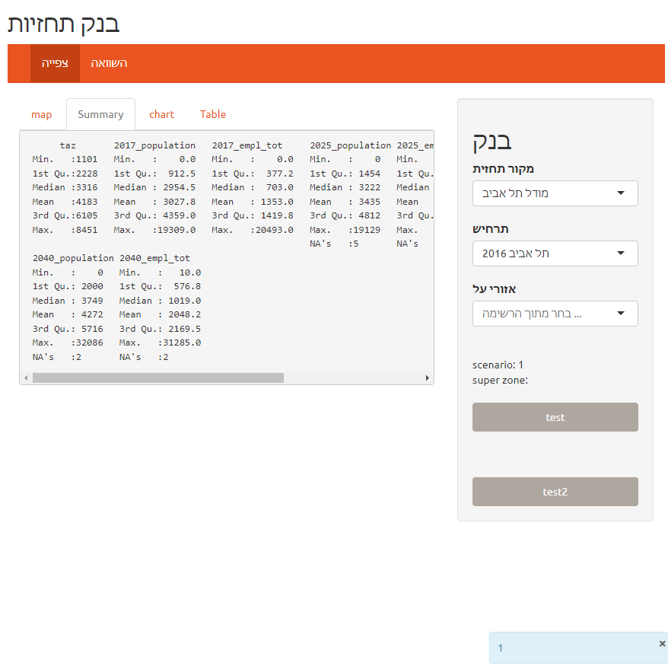
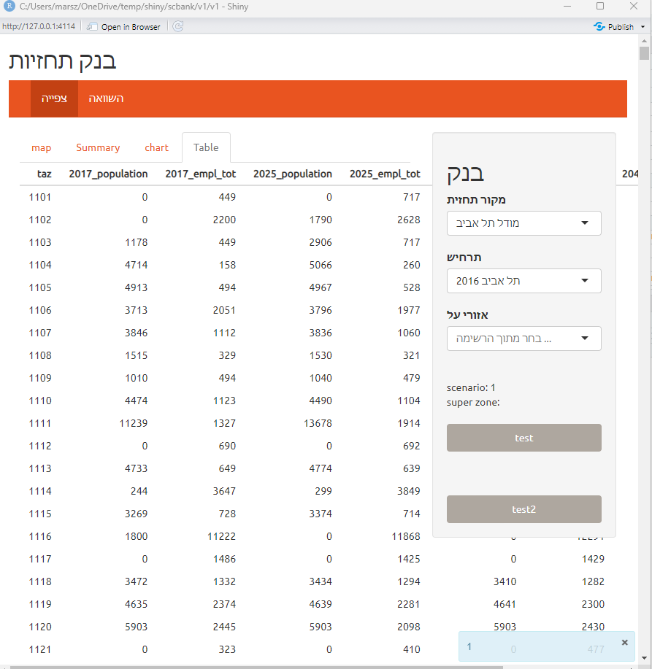
C:\Users\marsz\OneDrive\temp\shiny\scbank\v1\v1

Slide 2
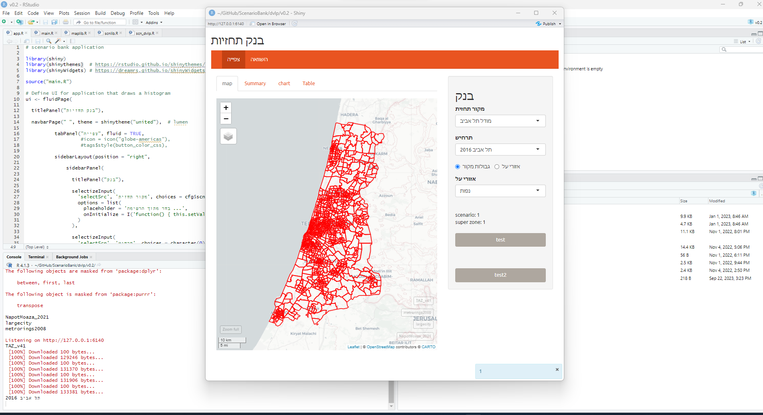
v02

Slide 3
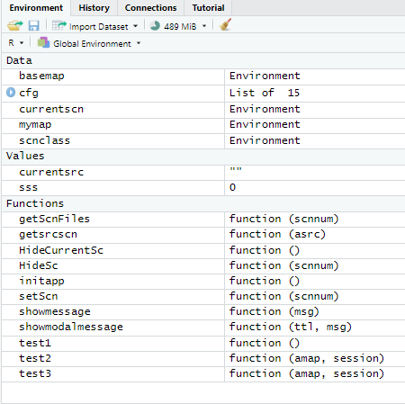

Slide 4
